Slide 1
FAM HILARIO ACEVES
46 M2
TEMOAYA, EDO. MEX
WILLIAM GRANT
26/08/2022
11/09/2022

Slide 3
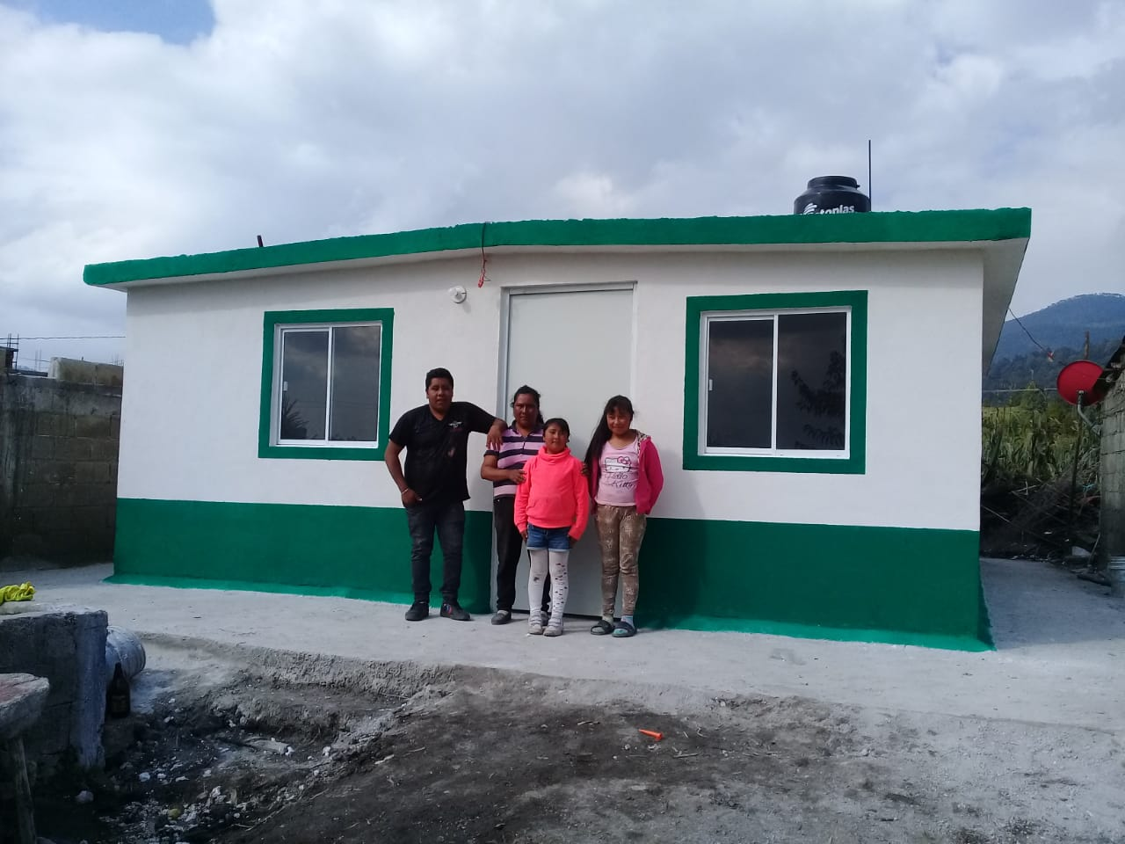
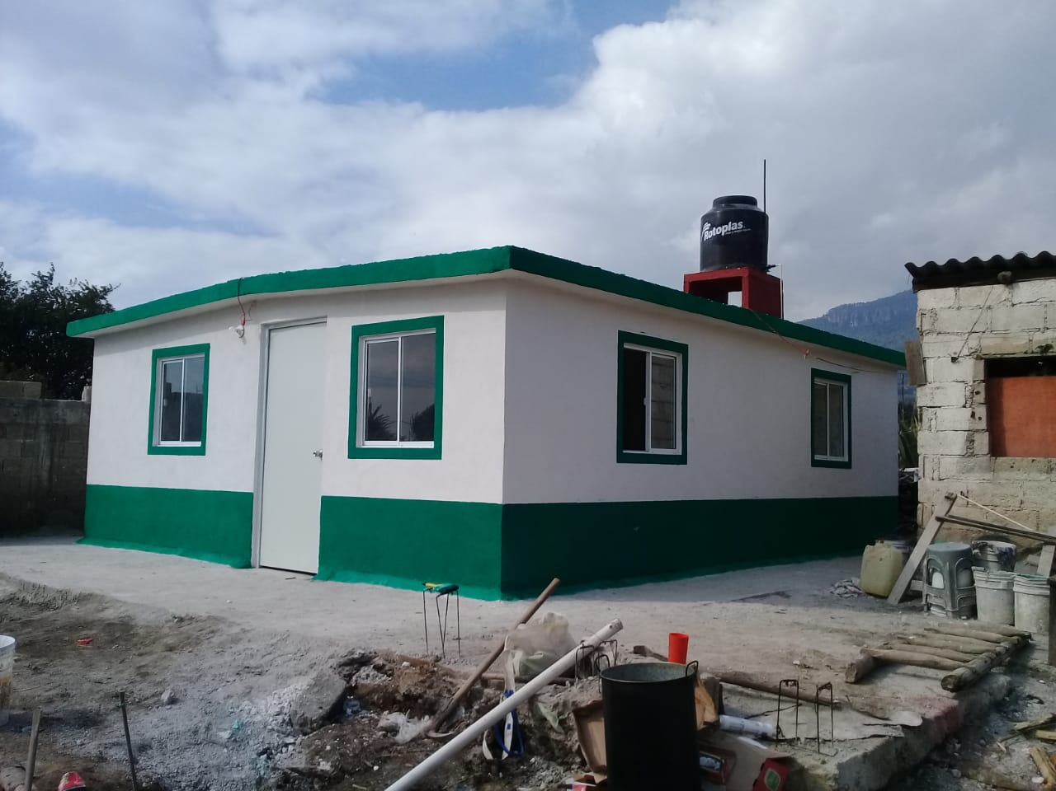
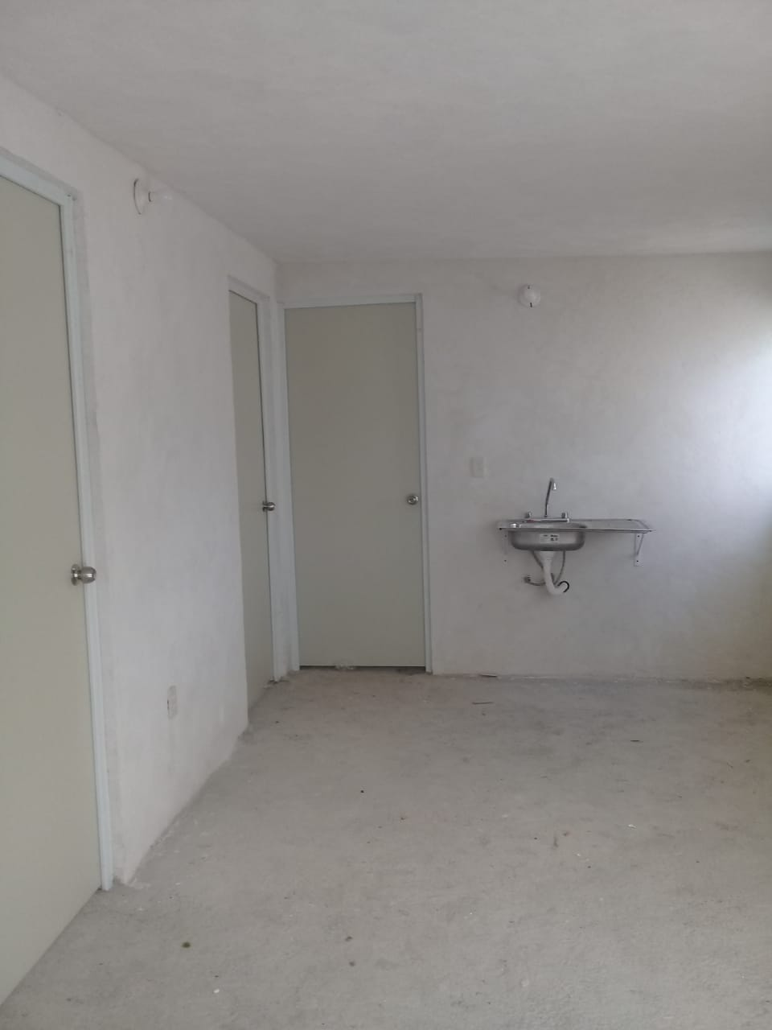
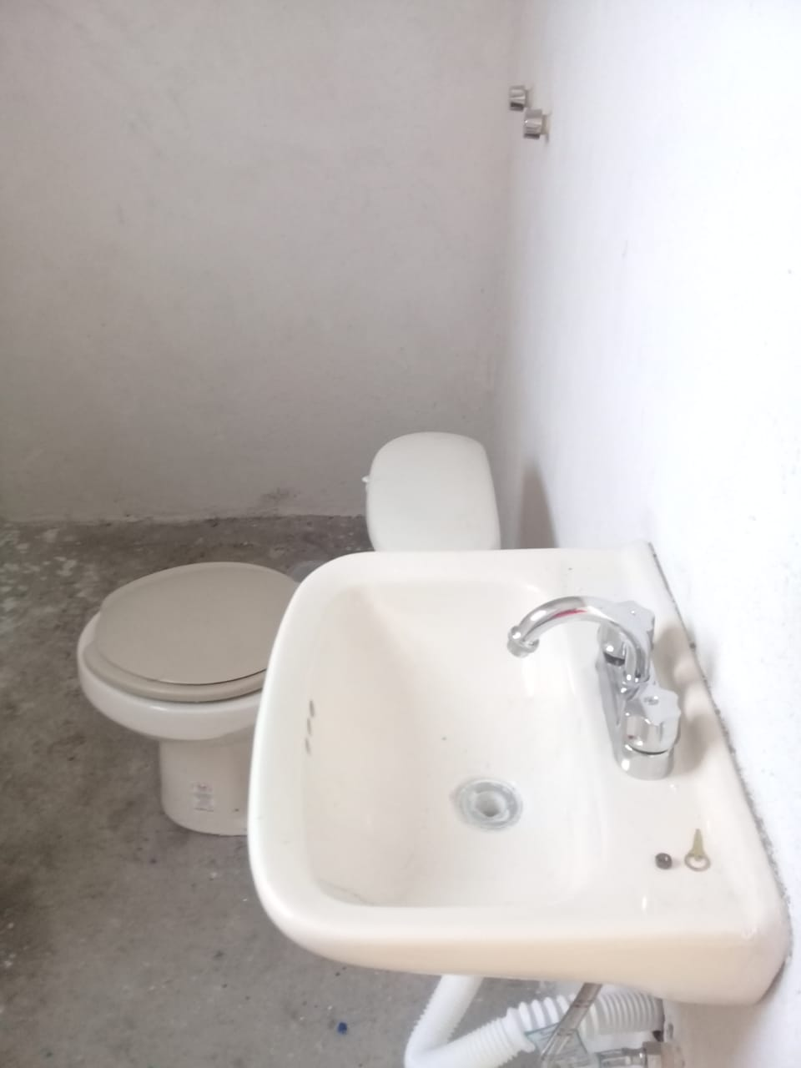

Slide 4
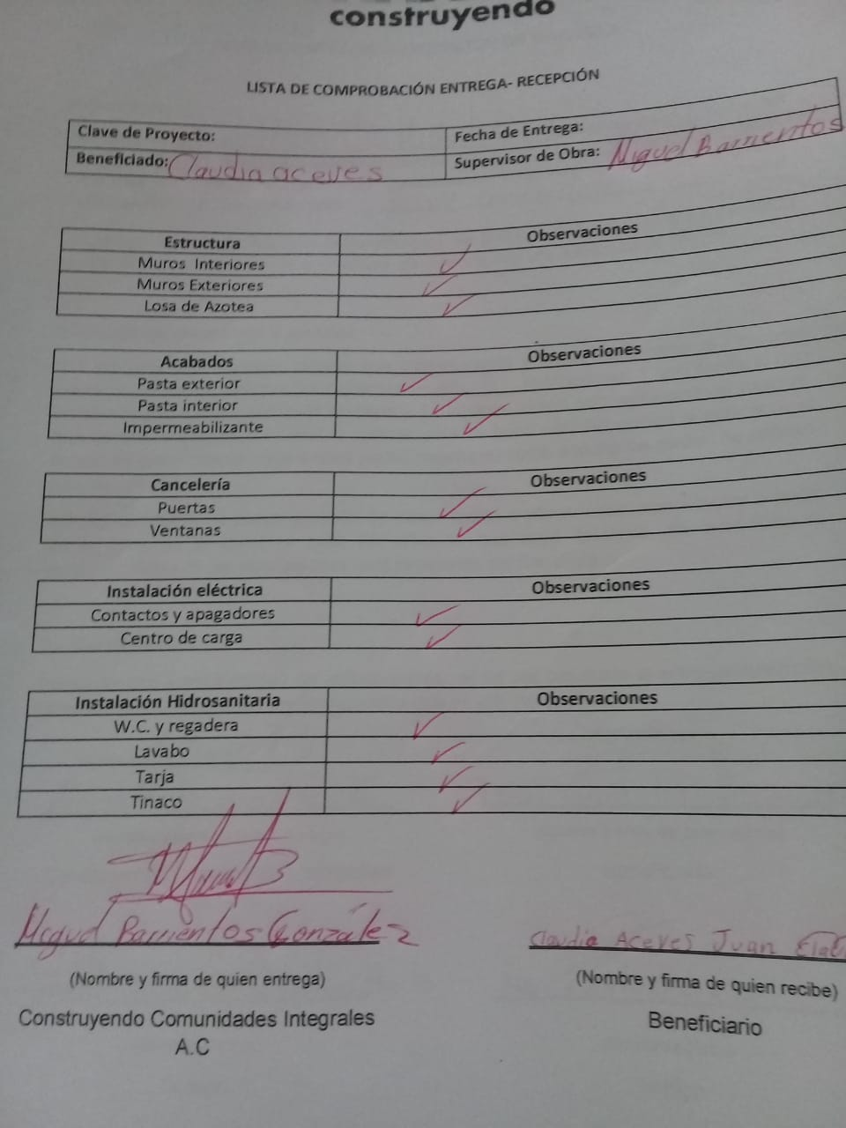
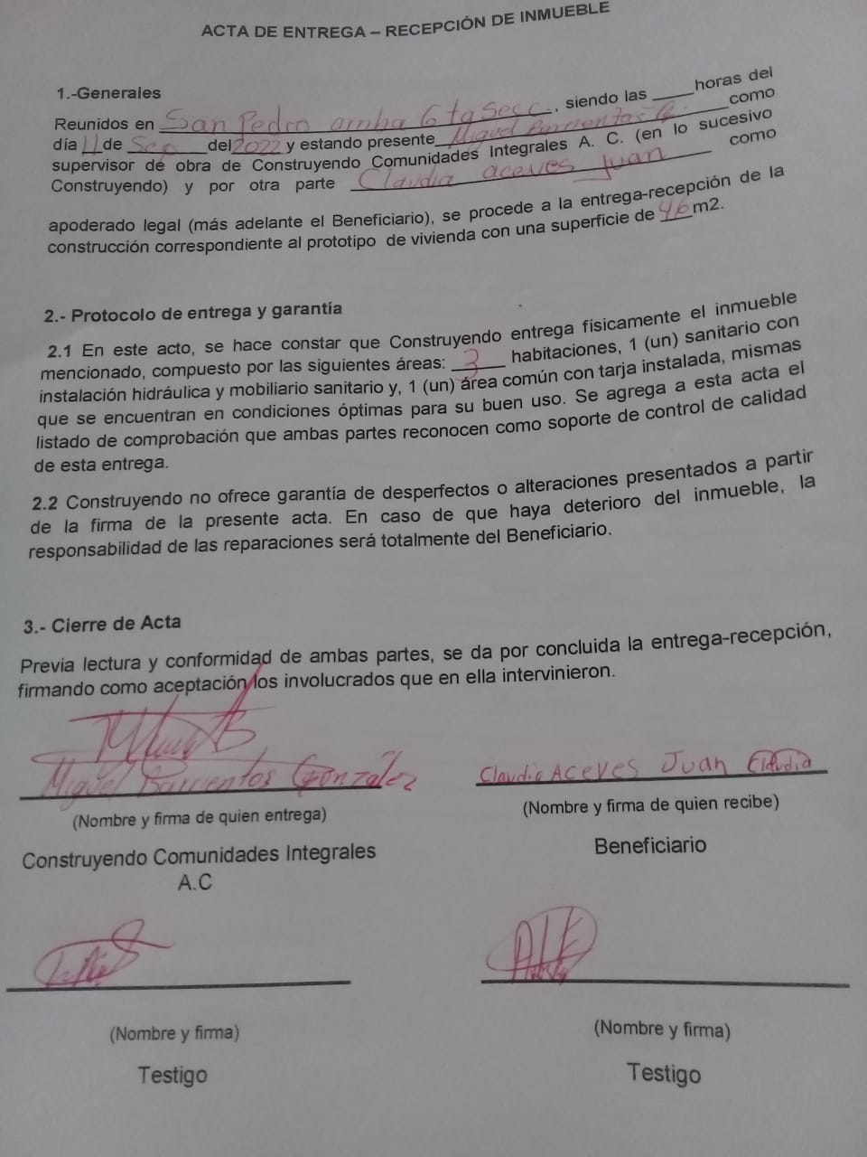
ACTA DE ENTREGA

